Slide 1
要相信
为的要使你
相信
约翰福音
Rick Griffith 博士 • Crossroads International Church Singapore
BibleStudyDownloads.org

Slide 2
什么是永生?
约翰福音
Notes:
People have long searched for eternal life.
人们长期以来一直在寻求永生。

Slide 3
青春之泉

Slide 4
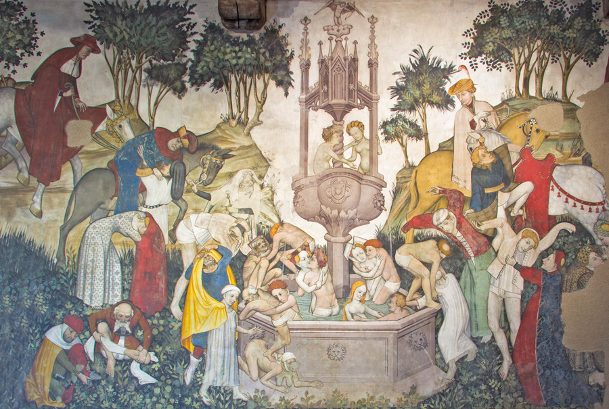
青春之泉

Slide 5
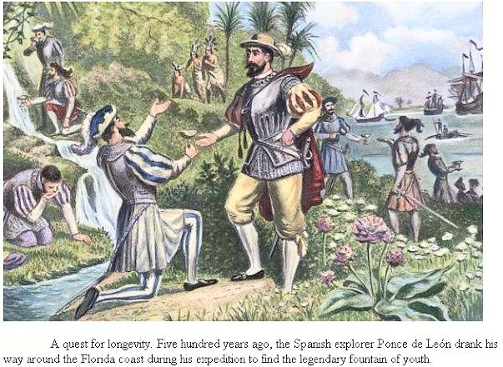
Fountain of Youth
长寿的追寻。五百年前，西班牙探险家庞塞·德·莱昂在他的探险途中，沿着佛罗里达海岸寻找传说中的青春之泉。

Slide 6
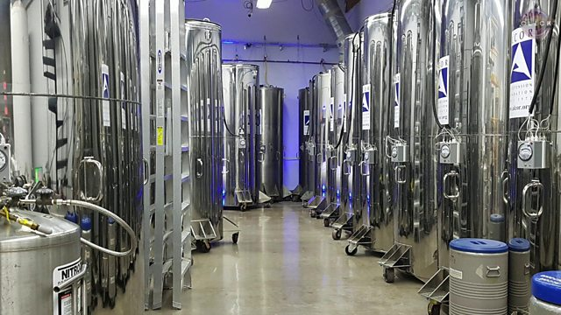
人体冷冻技术

Slide 7
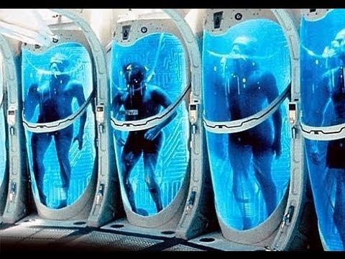
人体冷冻技术

Slide 8
“上帝把永恒放在他们心里”

Slide 9
你有永生吗？

Slide 10
Need
你相信什么？
Notes:
How do you think you got this life?
Do you feel you need to be good enough to go to God?
Do you think certain sins keep you out of heaven (LGBT)?
你觉得你是怎么得到这生命的？
你觉得你需要足够好才能去见神吗？
你认为某些罪行（如LGBT）会让你无法进入天堂吗？

Slide 11
怎么得着 永 生?
约翰福音

Slide 12
新约综览 (历史)
38 124 39-41
“直到地极” (徒 1:8)
徒9 13 14 15 16 18 21 27 28
48年4月- 49年9月
1 加拉太
50年4月- 52年9月
2 爱琴海
53年春季- 57年5月
3 亚西亚
60年2月- 62年3月
1 罗马
62年春季- 67年秋季
4 西班牙
67年秋季- 68年舂季
2 罗马
57年5月- 59年8月
大马士革 安提阿
57年5月- 59年8月
试炼
49年秋季
会议
68年舂季
教会增长
35 48 49 50 52 53 57 60 62 67 68 95
马太
路加
使徒
马可
约翰
福音书与使徒行传
Gospels & Acts

Slide 13
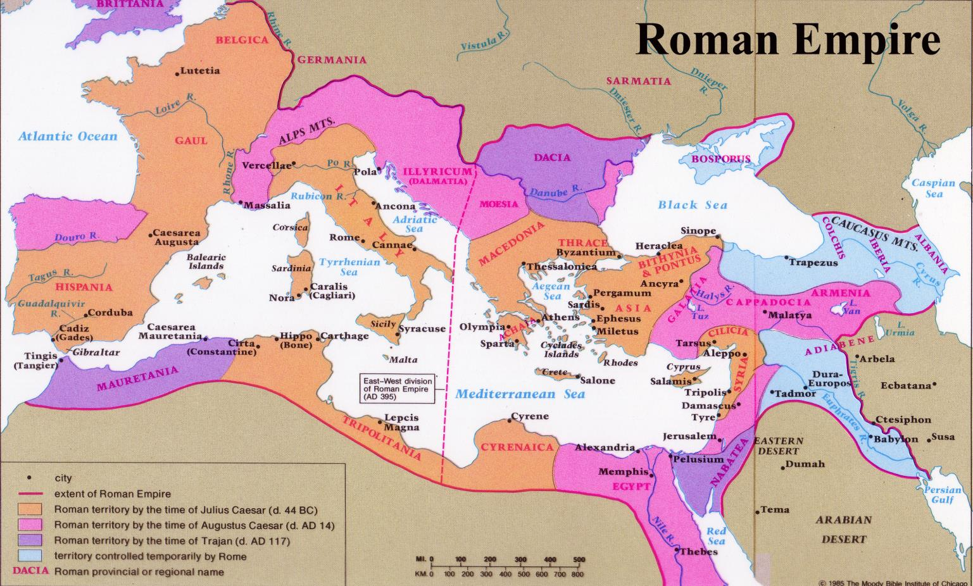
110
写作地点
约翰写于以弗所
罗马帝国
读者
第一批读者很可能是约翰所处的以弗所当地的外邦人

Slide 14
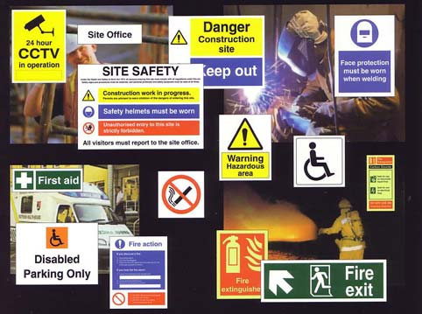
标记是对生命至关重要

Slide 15
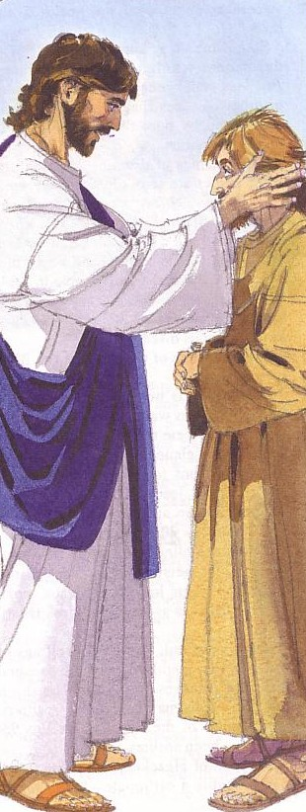
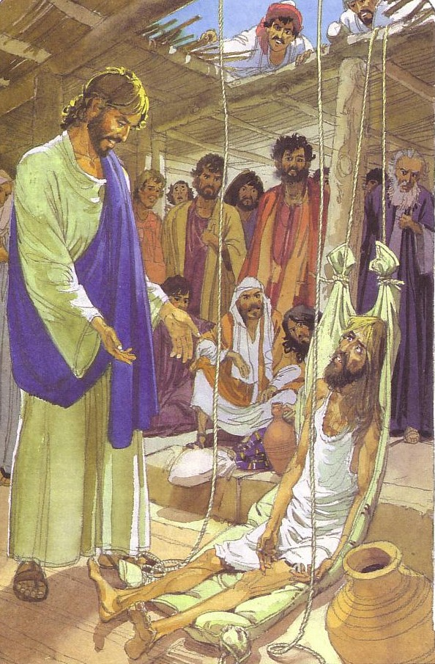
神的爱
以神迹显明

Slide 16
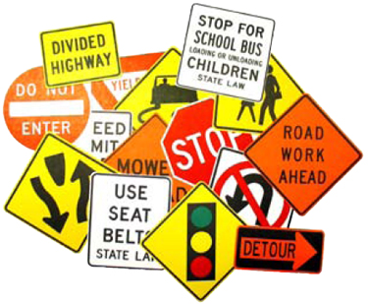
约翰记载的神迹
111
约翰福音独有的神迹-黄色方格内 (九个神迹中的六个)
变水为酒 2:1-11
医治大臣
的儿子 4:46-54
医治38年的
中风病患 5:1-18
喂饱5000人 6:1-15
行走海面上 6:16-21
医治生来
瞎眼的 9:1-7
叫拉撒路
从死里复活 11:1-45
基督复活 20:1-31
奇妙捕获 21:1-3

Slide 17
关键节
107
"耶稣在门徒面前还行了许多神迹，
只是没有记在这本书里。
而记载这些事的目的
是为了使你们相信耶稣就是基督，
是上帝的儿子，
并且使你们这些信祂的人
可以靠祂的名得到生命。"
(20:30-31).
约翰福音

Slide 18
关键字
107
相信
约翰福音

Slide 19
主题
23
神成肉身
为的要成就永生
约翰福音

Slide 20
约翰福音概览
107
道成肉身赐世人永生
神儿子 的神性 | 神儿子的启示 |  | 神子装备 门徒 | 神子受难 与复活 | 神子的 足够性
1:1-18 | 1:19–12:50 |  | 13–17 | 18–20 | 21
前言 | 公开 |  | 私下 | 公开 | 私下
道成肉身 | 被接受的 2个神迹 1:19–4:54 | 被拒绝的 5个神迹 5–12 | 楼房里 的教导 （无神迹） | 终极的神迹 | 最后的 神迹
亘古 | 主後29年秋天至 33年3月30日, 星期一 |  | 主後33年 4月2日, 星期四 | 主後33年 4月3日,星期五 至33年 4月5日,星期日 | 主後33年 5月
以弗所 (主後65-69年)

Slide 21
约翰福音里十大“我是”的声明
111
1
MATTHEW
2
MARK
JEWS
ROMANS
“我就是弥赛亚” (4:26)
“是我．不要怕” (6:20)
“我就是生命的粮” (6:35)
“我是世界的光” (8:12)
“还没有亚伯拉罕、就有了我” (8:58)
“我就是羊的门” (10:7)
“我是好牧人” (10:11, 14)
“复活在我、生命也在我” (11:25)
“我就是道路、真理、生命” (14:6)
“我是真葡萄树” (15:1)
TO:
TO:
AS:
KING
AS:
SERVANT
WHAT
HE:
SAID
WHAT
HE:
DID
3
LUKE
TO:
GREEKS
AS:
GOD/MAN
WHAT
HE:
FELT

Slide 22
怎么得着 永 生?
约翰福音

Slide 23
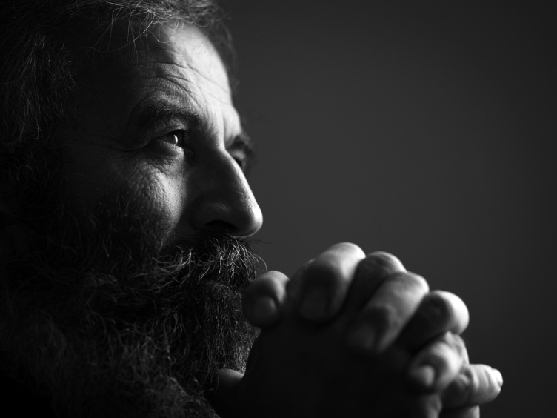
I. 在基督里得永生的真理得到了 许都不一的 回应。
约翰福音 1–17

Slide 24
约翰说，永生是通过信靠耶稣——作为神成为人的身份而得来的（1:1-18）。

Slide 25
Slides on 约翰 1

Slide 26
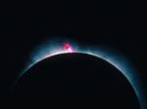
耶稣一直就是神
“太初有道，
道与神同在，
道就是神。”
（约 1:1）

Slide 27
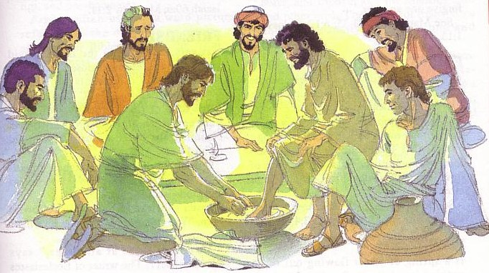
在耶稣里，神成为人
“道成了肉身、住在我们中间、充充满满的有恩典有真理。我们也见过他的荣光、正是父独生子的荣光。” (约翰福音 1:14)

Slide 28
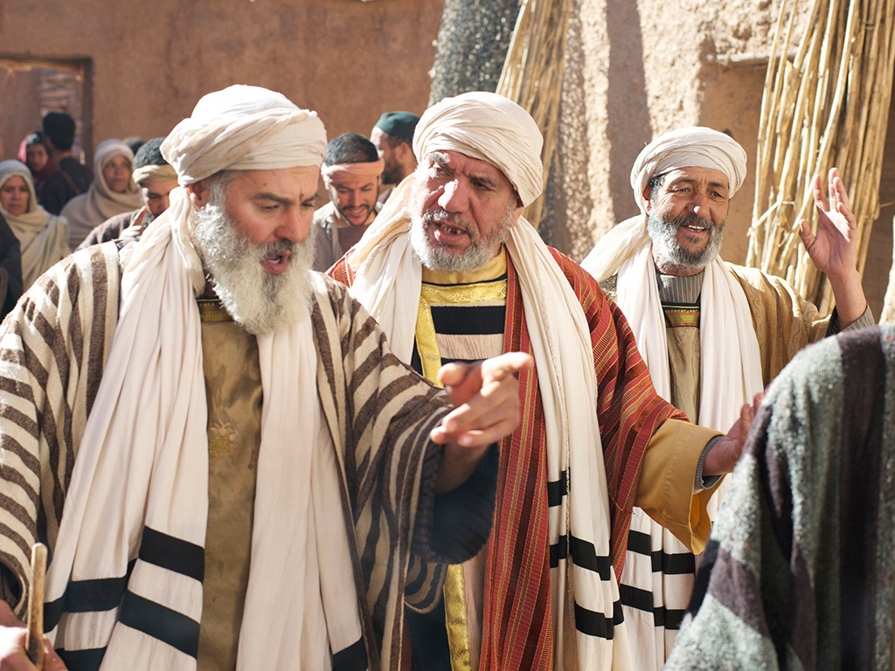
犹太人拒绝了基督， 即使他是犹太人（1:11）
"“他到自己的地方来，自己的人倒不接待他。”

Slide 29
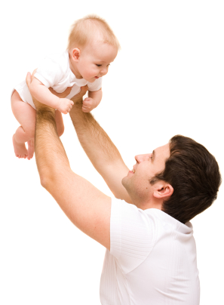
你通过相信耶稣是神成为神的儿女：
“凡接待他的，就是信他名的人，他就赐他们权柄，作神的儿女。”
（约翰福音 1:12 和合本）

Slide 30
人们既相信又拒绝了基督公开显现自己为神的启示 （1:19–12:50）。

Slide 31
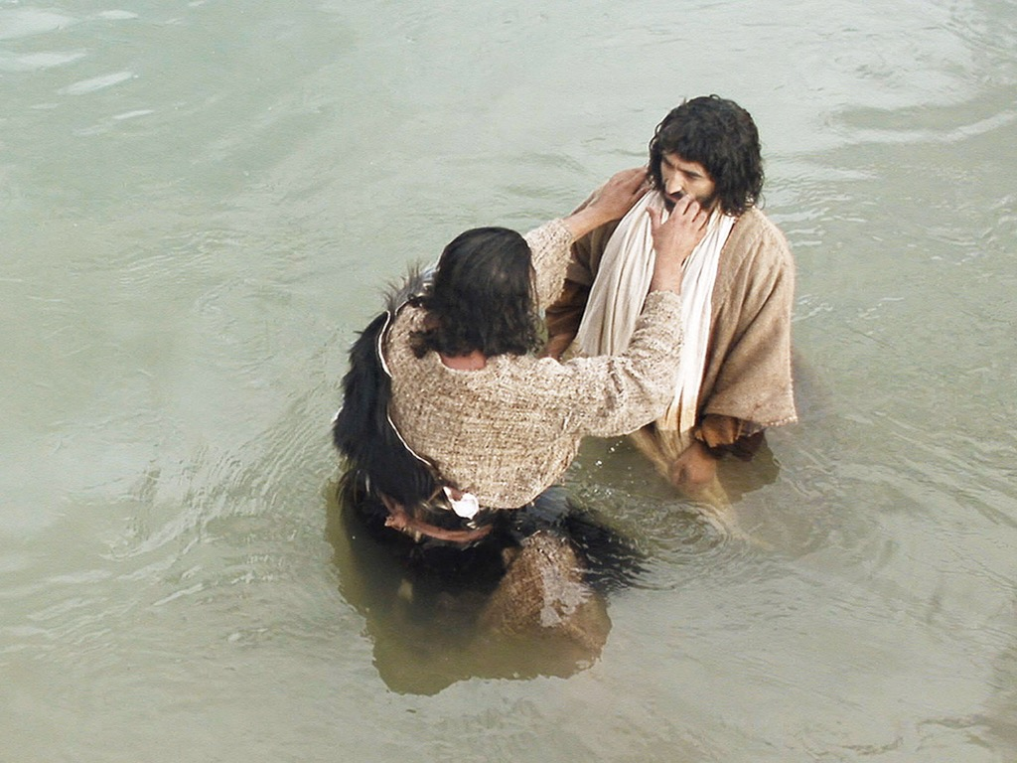

Slide 32
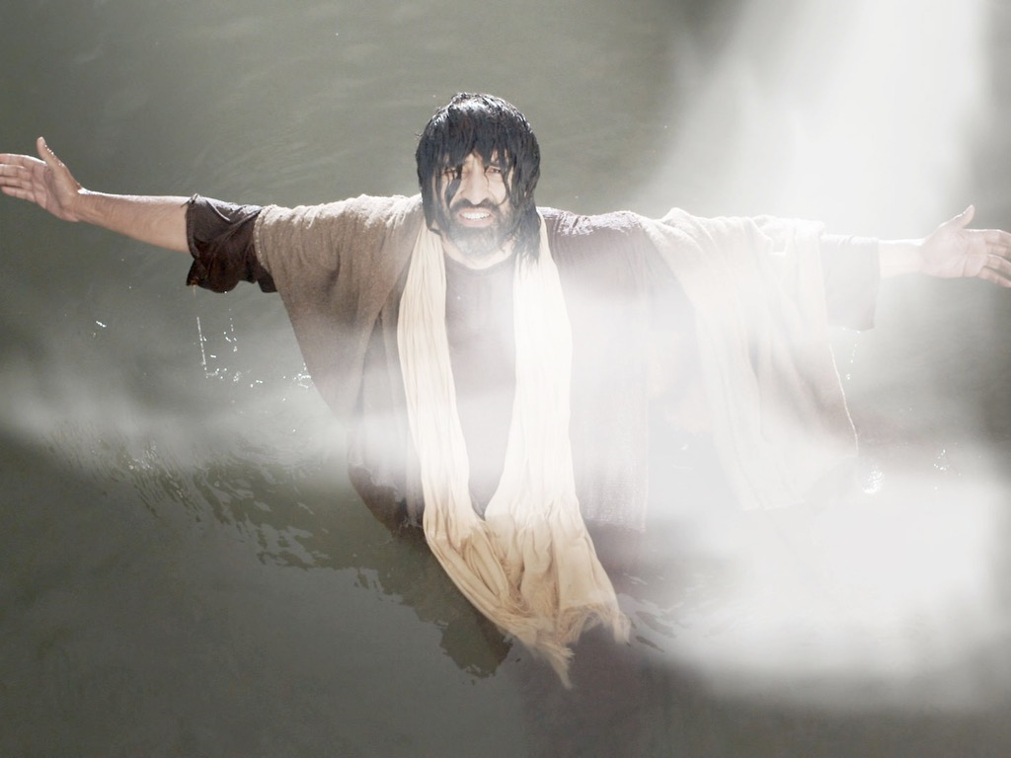

Slide 33
Slides on 约翰 2

Slide 34
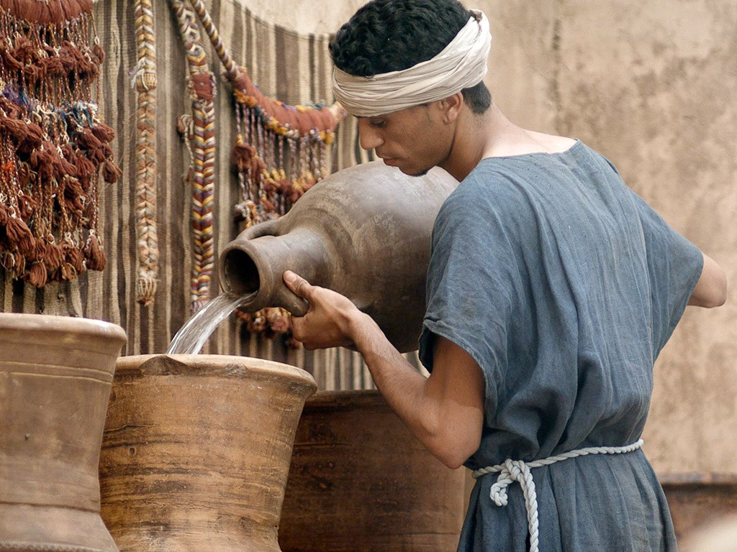
免费
圣经
图片
约翰 2:1-11
在迦拿的婚筵

Slide 35
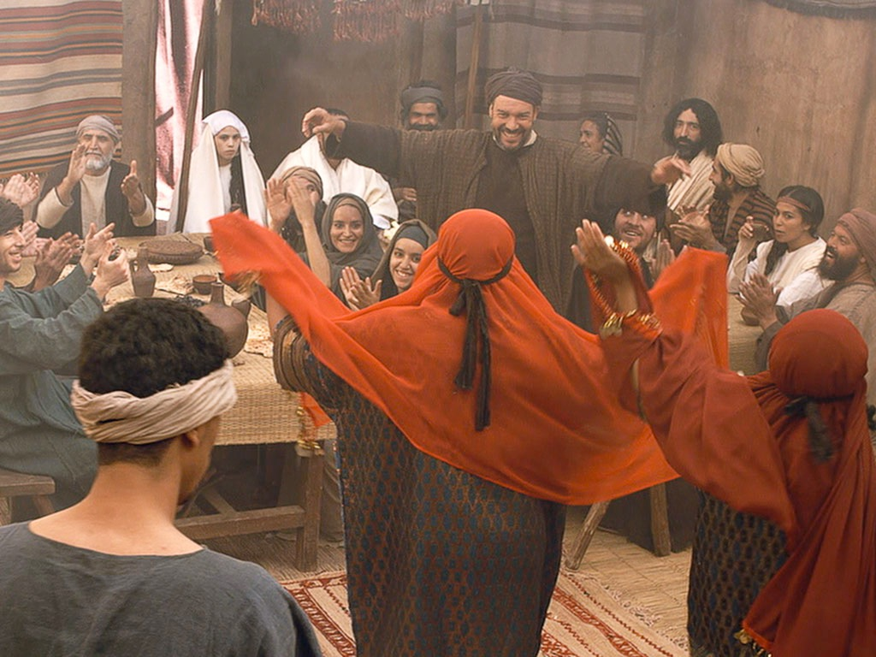

Slide 36
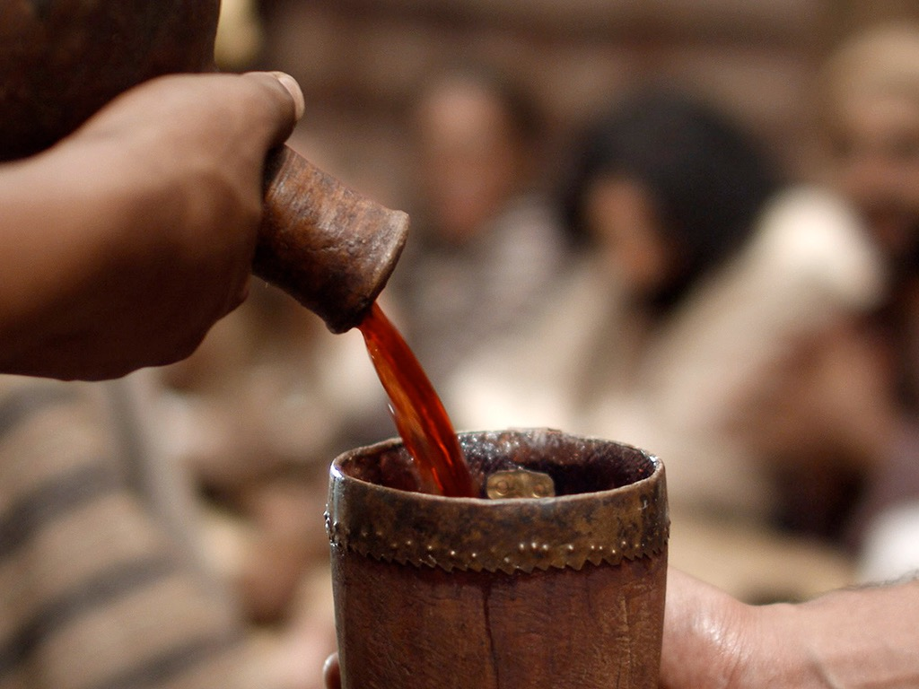

Slide 37
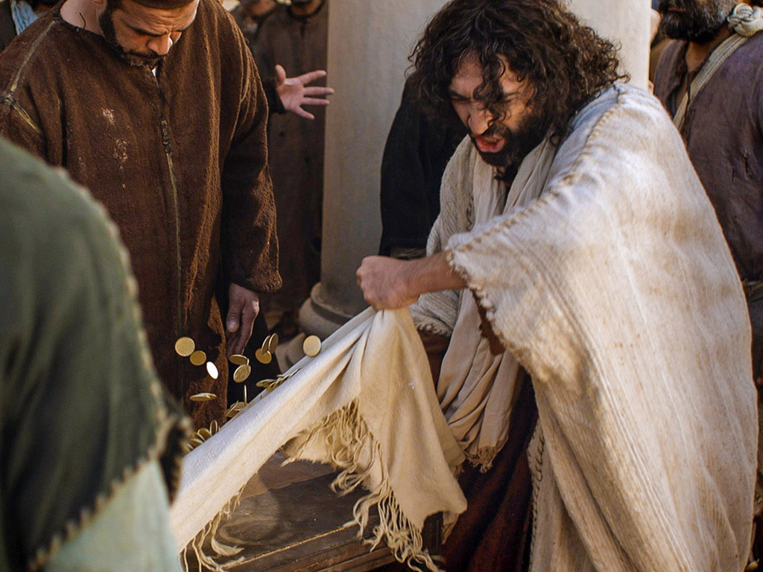
马太 21:12-17
马可 11:15-19
路加 19:45-48
约翰 2:13-24
复活节的故事
洁净圣殿
免费
圣经
图片

Slide 38
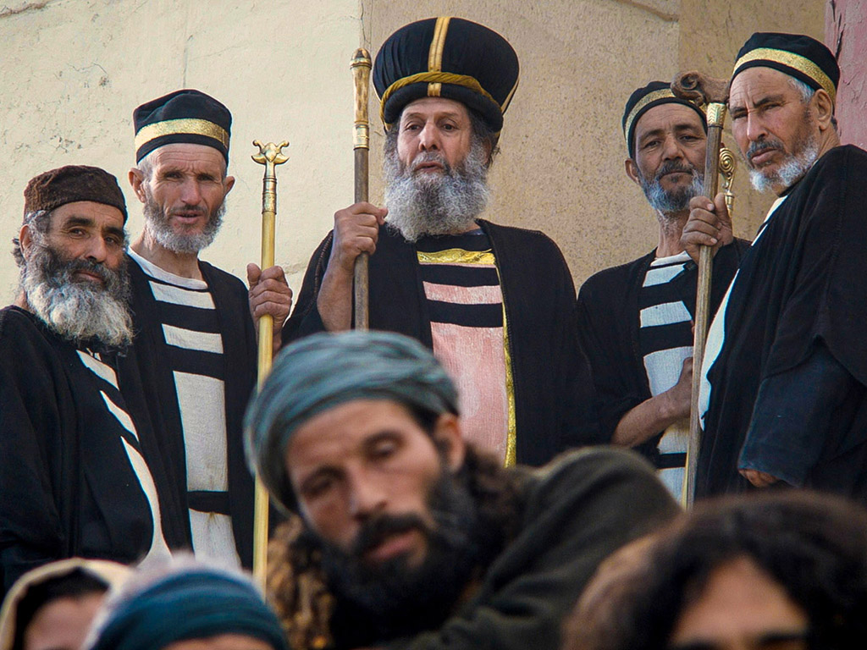
但犹太人的领袖质问他说：“你做这些事，给我们显什么神迹，作为你有权柄这样做的凭据呢？

Slide 39
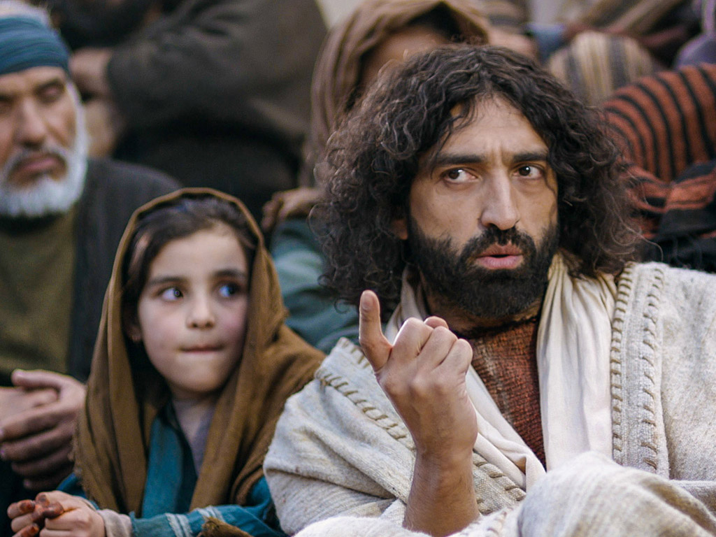
“耶稣回答说：“你们拆毁这殿，我三日内要再建立起来。”

Slide 40
Slides on 约翰 3

Slide 41
119d
耶稣说、我实实在在的告诉你、人若不是从水和圣灵生的、就不能进神的国。
约3:5

Slide 42
“神爱世人，甚至将他的独生子赐给他们，叫一切信他的，不至灭亡，反得永生。”
约翰福音 3:16

Slide 43
Slides on 约翰 4

Slide 44
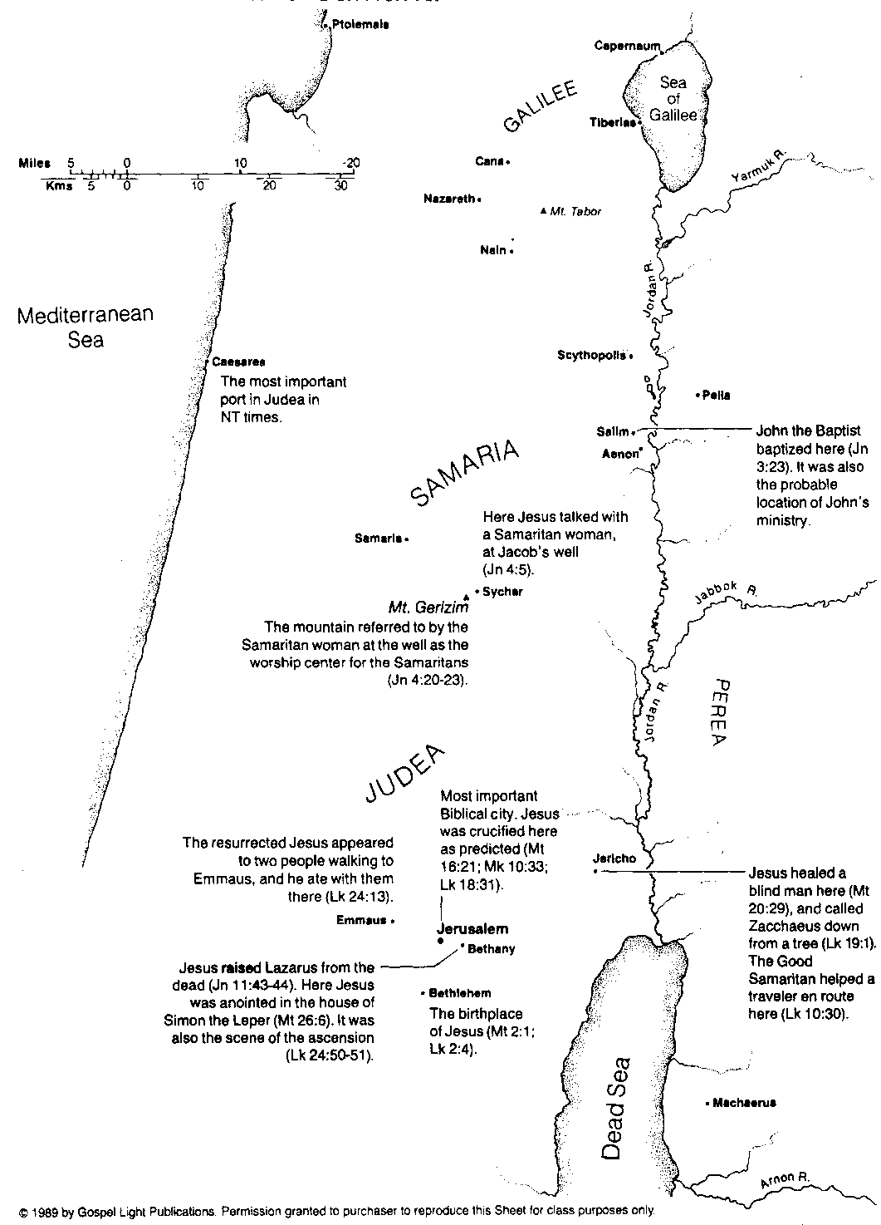
耶稣在犹太全地及撒玛利亚
107

Slide 45
Slides on 约翰 5

Slide 46
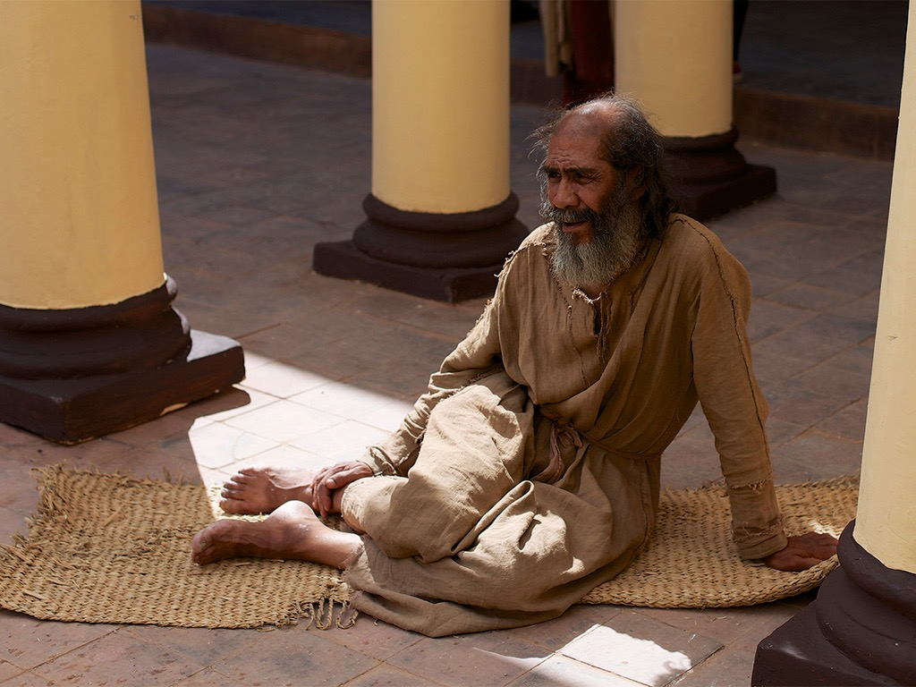
免费
圣经
图片
约翰 5:1-30
耶稣与毕士大池旁的瘸子

Slide 47
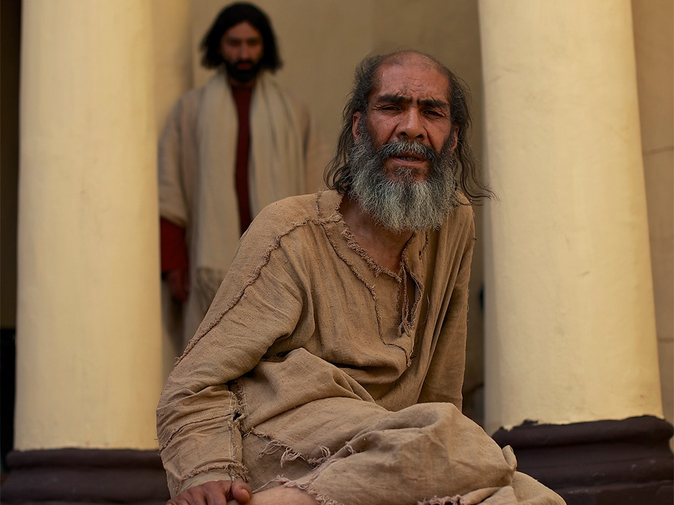

Slide 48
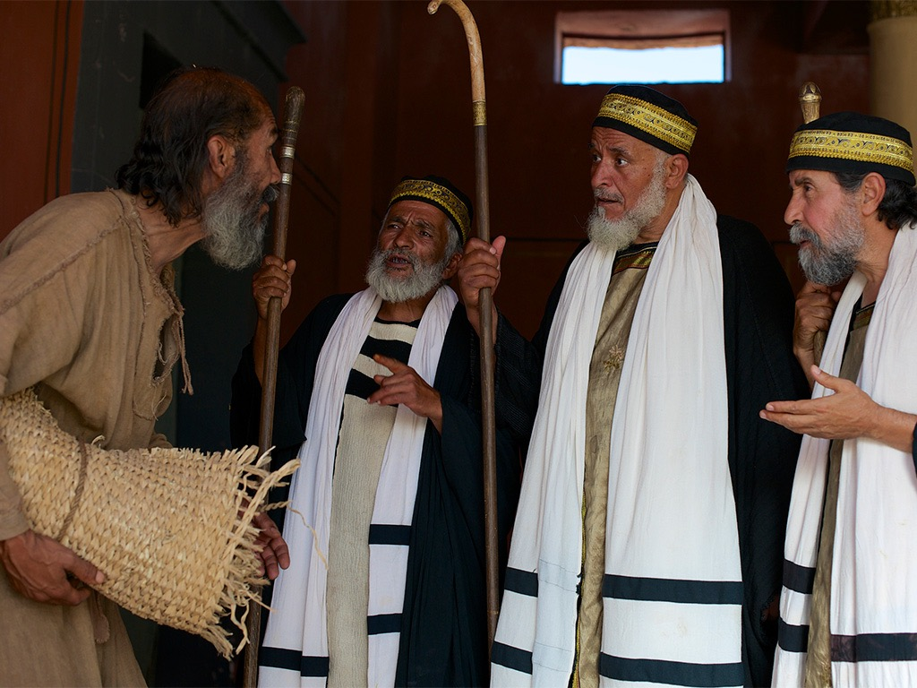

Slide 49
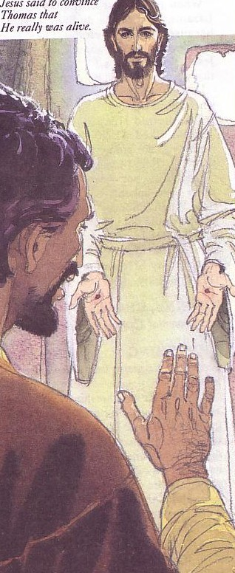
什麽是“相信”基督？
119
信心
+
悔改
=
转变、信主
信心就是单单满足于基督
理智
知识
认知
认可
相信
确信
转变
情感
意志
Dr. Mahlon Friesen, First Baptist Church, Yucaipa, CA

Slide 50
“我 实 实 在 在 的 告 诉 你 们 ， 那 听 我 话 、 又 信 差 我 来 者 的 ， 就 有 永 生 ； 不 至 於 定 罪 ， 是 已 经 出 死 入 生 了 。” (约翰 5:24 CUVS)

Slide 51
Slides on 约翰 6

Slide 52
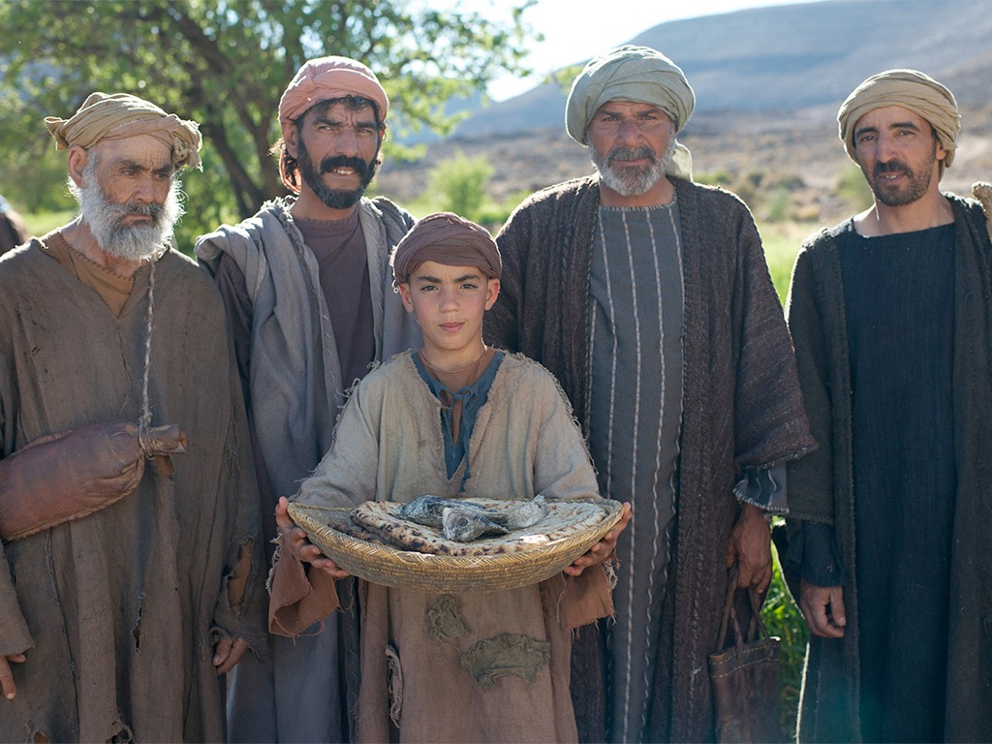
耶稣给五千人吃饱
免费
圣经
图片
马太 14:13-22
马可 6:31-46
路加 9:10-17
约翰 6:1-13

Slide 53
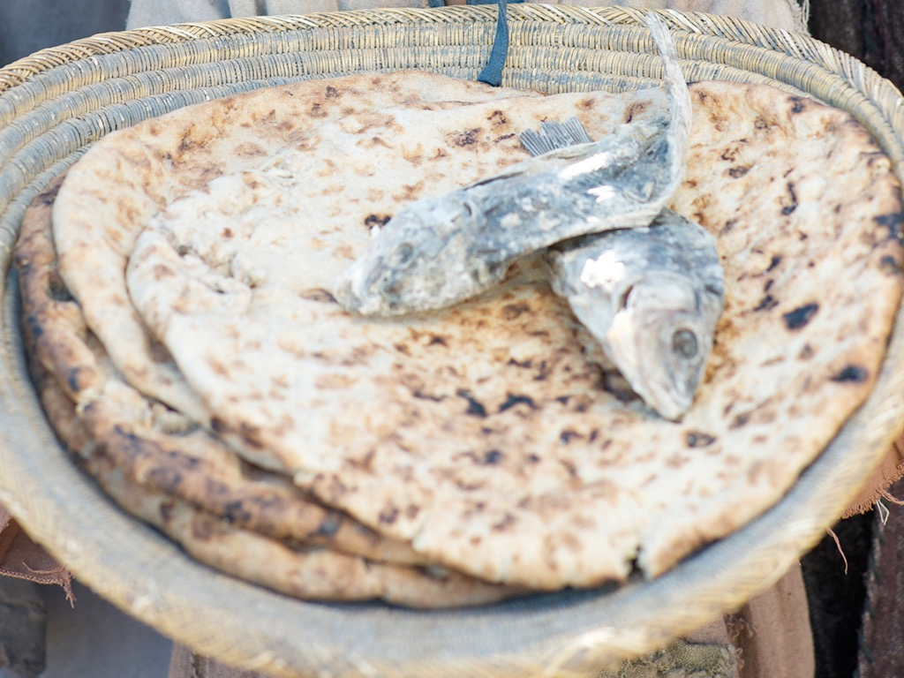

Slide 54
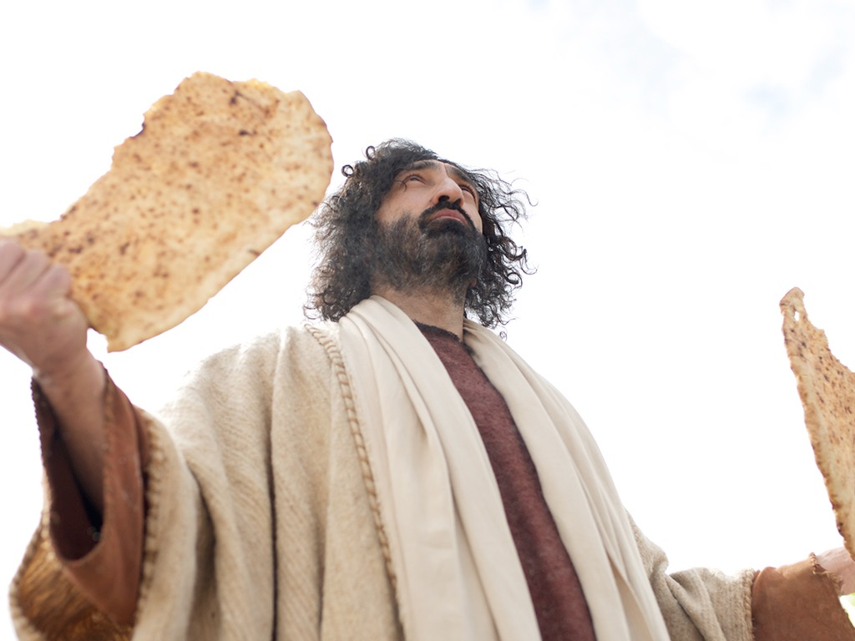

Slide 55
约翰福音1-6章中 争议的角色
约翰福音1-4章中的信徒：
加利利人
撒玛利亚妇人
施洗约翰
尼哥底母
逾越节的犹太人
门徒
信仰的分界线
约翰福音第 5 至 6 章中的不信者：
耶路撒冷的领袖
加利利的群众
离弃耶稣的门徒

Slide 56
Slides on 约翰 8

Slide 57
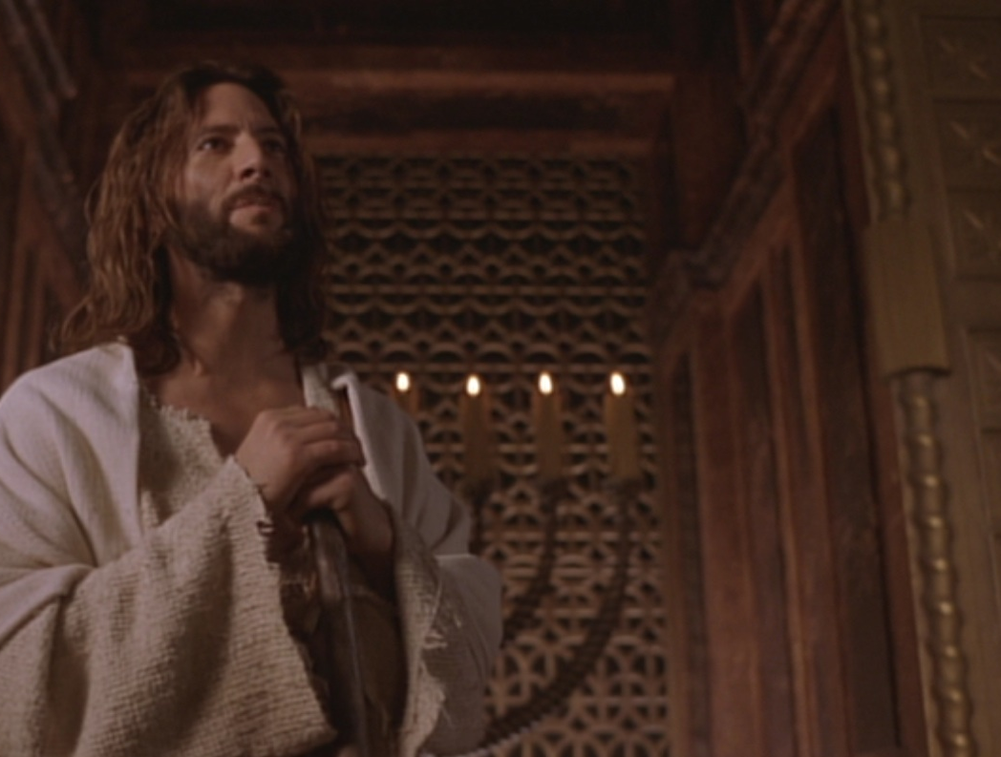
“我是世上的光”
约翰 8:12

Slide 58
Slides on 约翰 11

Slide 59
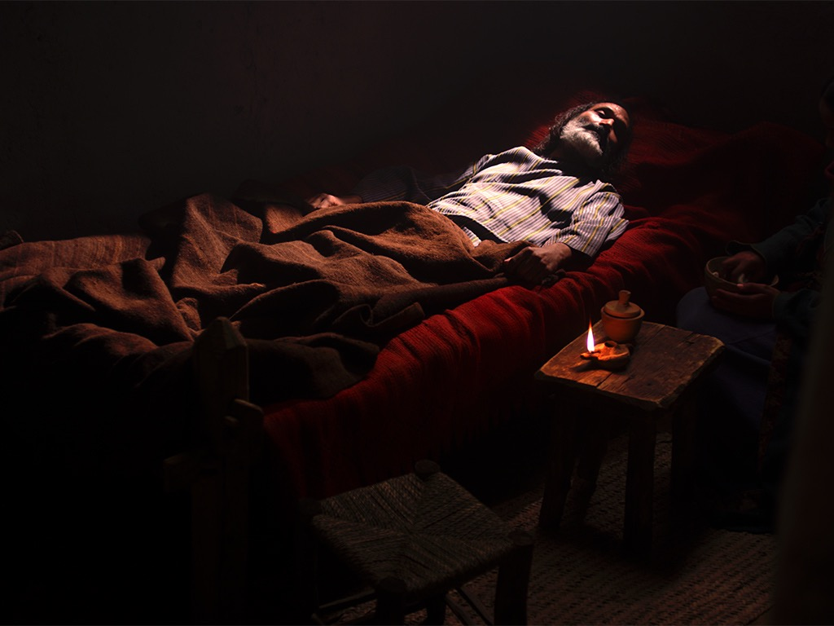
免费
圣经
图片
约翰 11:1–12:2
耶稣使拉撒路复活

Slide 60
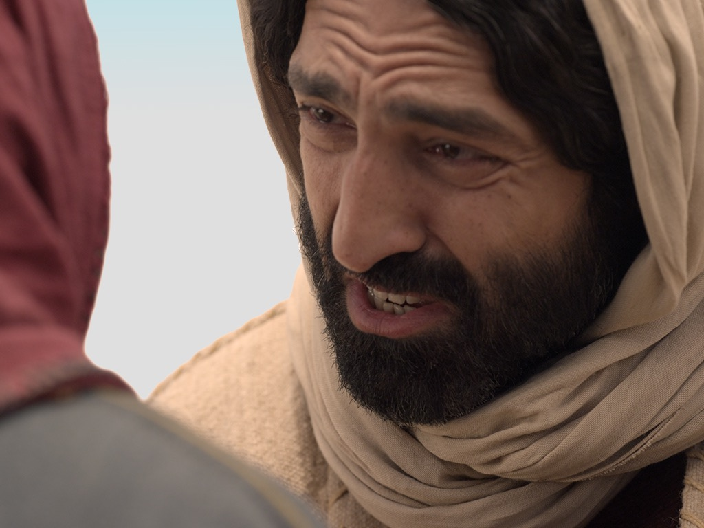

Slide 61
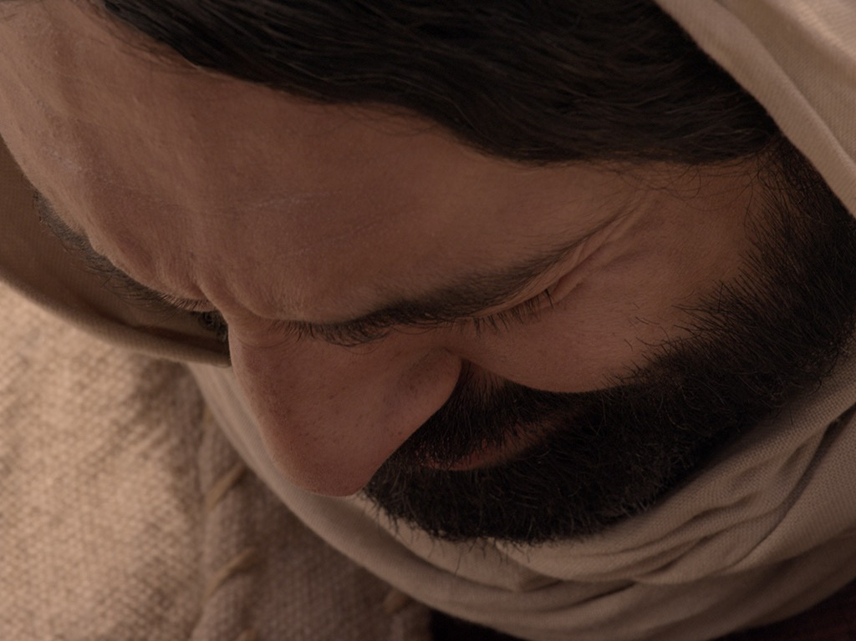

Slide 62
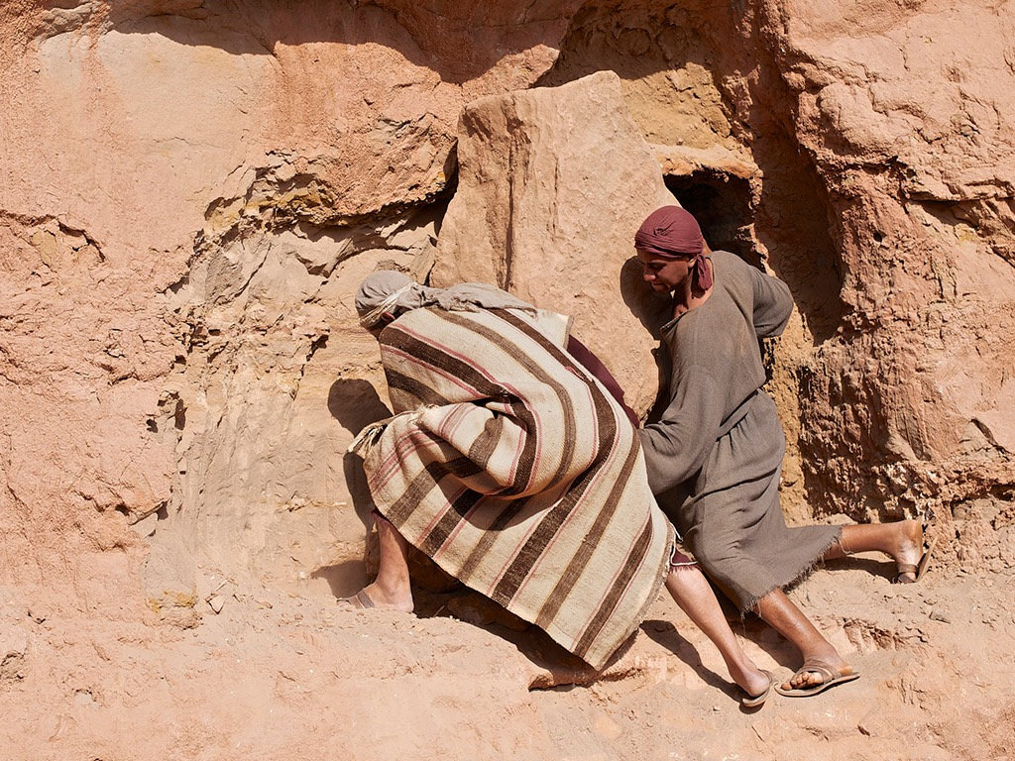

Slide 63
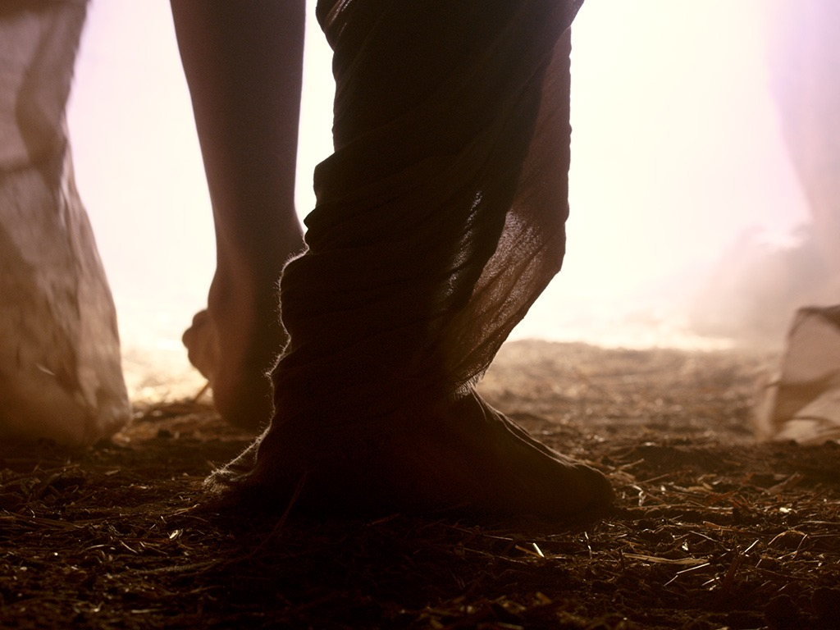

Slide 64
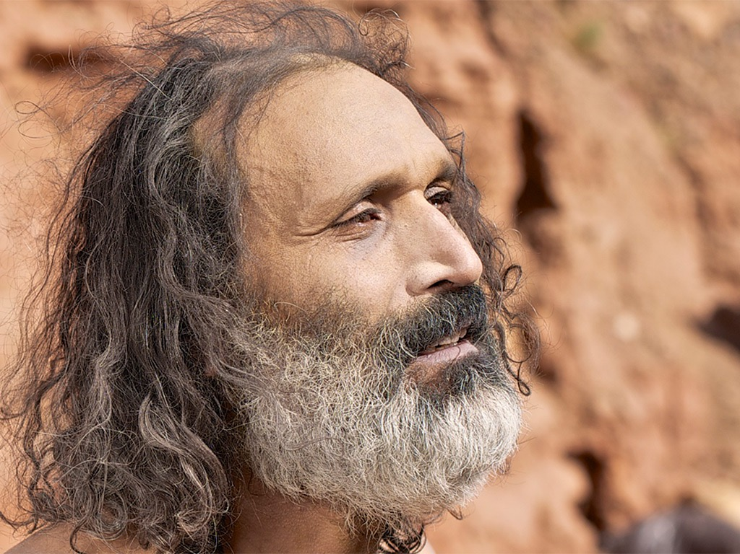

Slide 65
“人们既有人相信，也有人拒绝基督公开表明自己是上帝的身份 （1:19–12:50）。”

Slide 66
Slides on 约翰 12

Slide 67
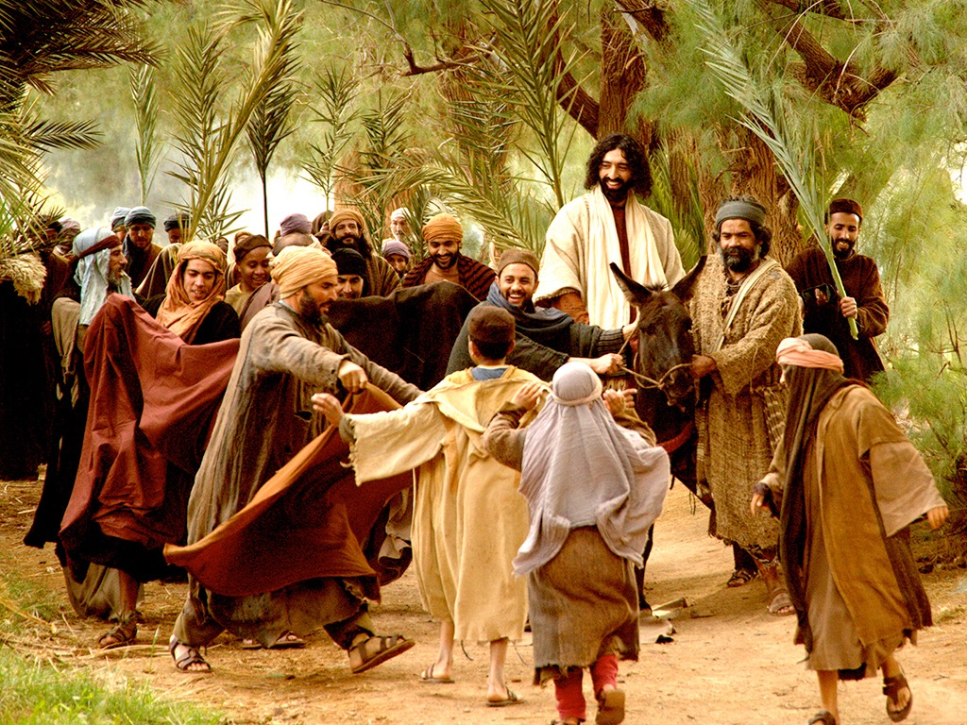
马太 21:1-11
马可 11:1-11
路加 19:28-44
约翰 12:12-19
复活节的故事
凯旋进
圣城 (棕枝全日)

Slide 68
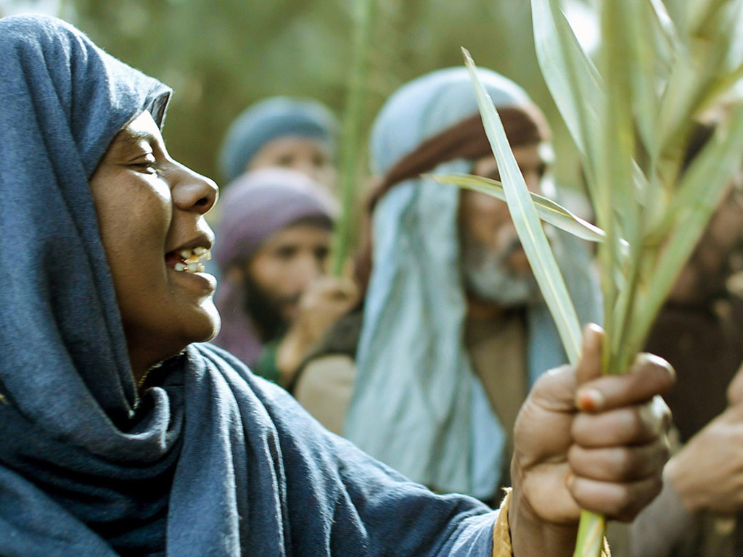

Slide 69
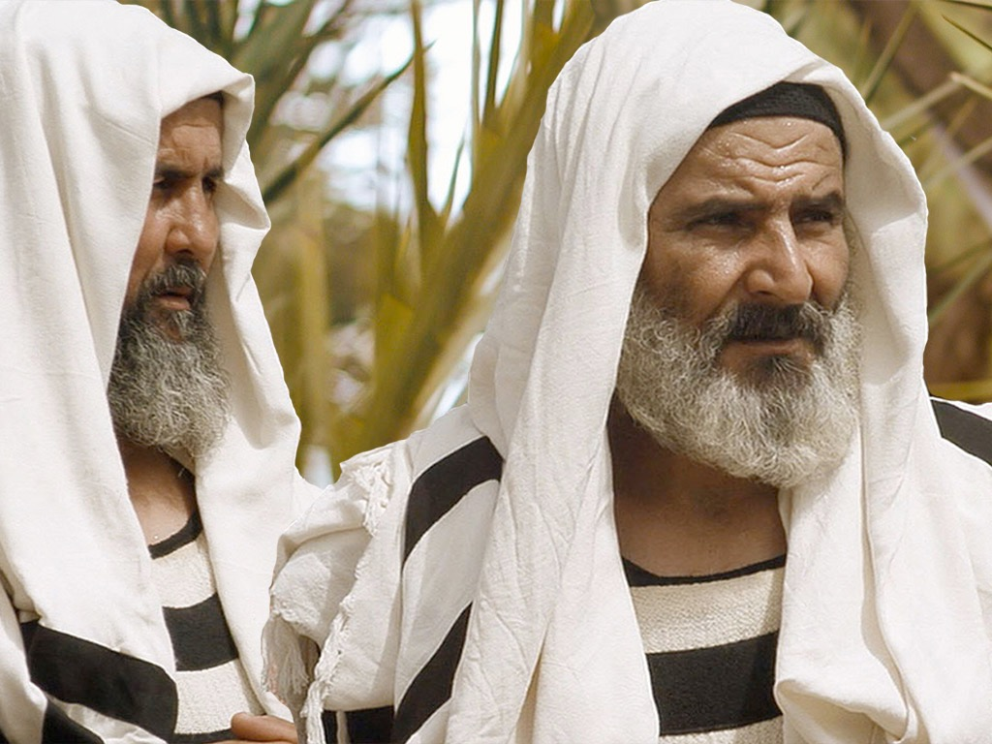

Slide 70
Slides on 约翰 13

Slide 71
耶稣预备门徒倚靠圣灵 （约翰福音13-17章）。

Slide 72
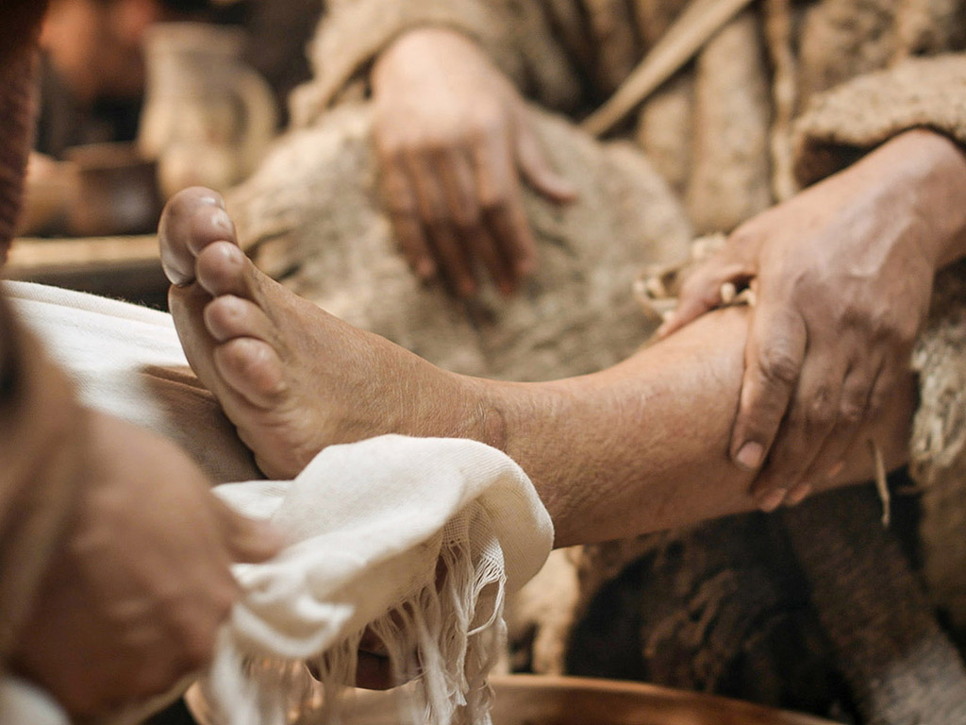
约翰 13:1-17
免费
圣经
图片
复活节的故事
耶稣为门徒洗脚

Slide 73
Slides on 约翰 14

Slide 74
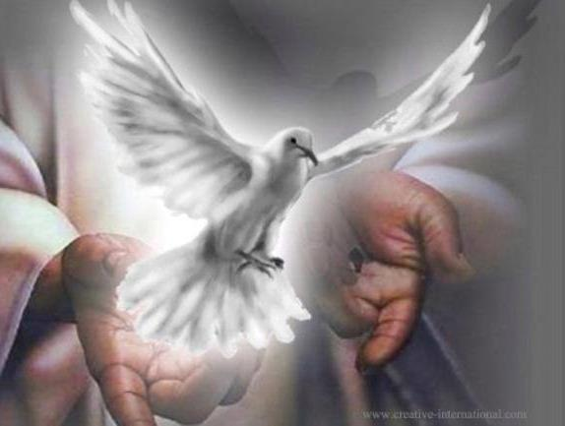
约翰 14:15-17
xvi II. D.
约翰 14:15-17
¹⁵"如果你们爱我，就要遵守我的命令。 ¹⁶ 我要请求父，他就会赐给你们另一位保惠师，使他跟你们永远在一起。 ¹⁷ 这保惠师就是真理的灵，世人不能接受他，因为看不见他，也不认识他。你们却认识他，因为他跟你们住在一起，也要在你们里面。"
Notes:
74

Slide 75
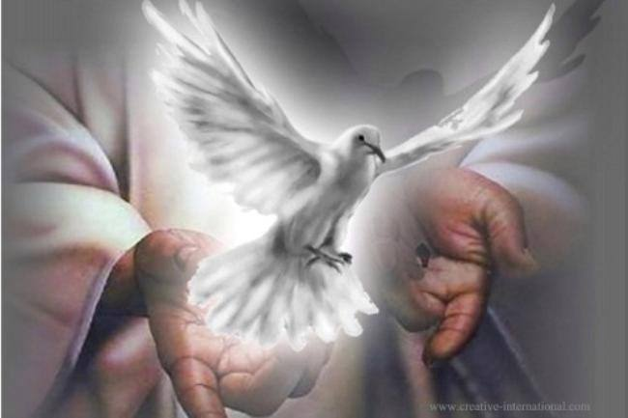
保惠师(约翰福音 14:16)
保惠师 = 策士 = 安慰者
希腊语=“与你并肩而行的人”
“‘另一个’的希腊语选项”
Heteros =“另一种不同的”
Allos = “另一种相同的”
圣灵将像耶稣本人一样与我们同在！
Notes:
Jesus called t
he Spirit our advocate or counselor or comforter…
耶稣称圣灵为我们的保惠师、劝慰者或安慰者…

Slide 76
Slides on 约翰 15

Slide 77
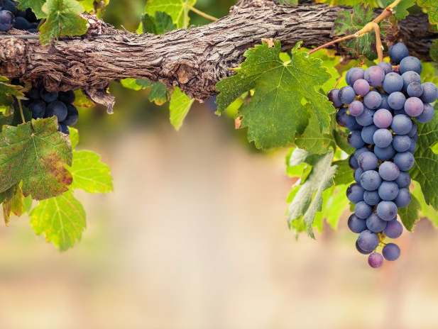
我是葡萄树
你们是枝子
15
“我是葡萄树，你们是枝子。常在我里面的，我也常在他里面，这人就多结果子；因为离了我，你们就不能作什么。”
约翰福音 15:5

Slide 78
Slides on 约翰 16

Slide 79
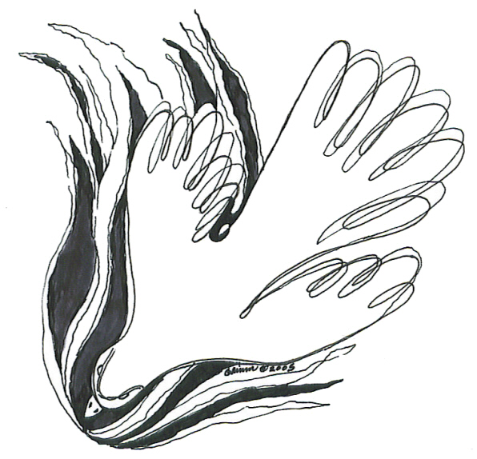
圣灵的重要职事 (16:5-15)
对不信者 8-11
对信者 12-15
定罪
教导

Slide 80
Slides on 约翰 17

Slide 81
A Pattern for Prayer
II. Pray for those you influence to be protected and holy.
联合
I. Pray that you will glorify God by fulfilling his calling for you.
III. 为所有信徒祷告，使他们成为向世界作联合见证的人。

Slide 82
Slides on 约翰 18

Slide 83
II. 相信 耶稣为你受死， 为你复活，就能得着永生。
约翰福音 18–21

Slide 84
神的计划是让耶稣为你死而复活（约翰福音18-20章）。

Slide 85
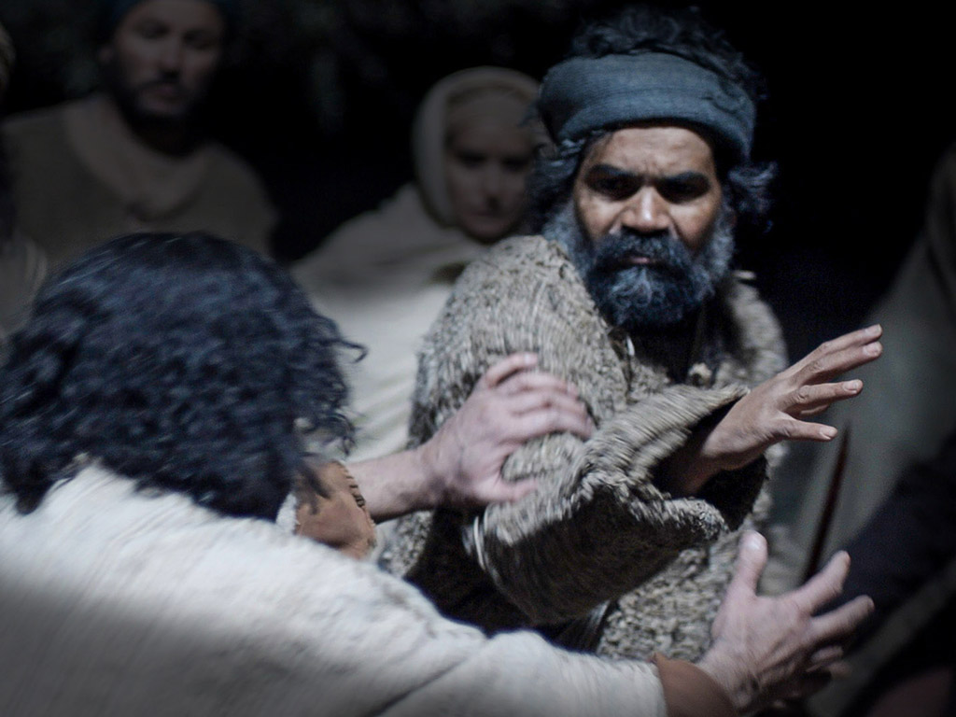

Slide 86
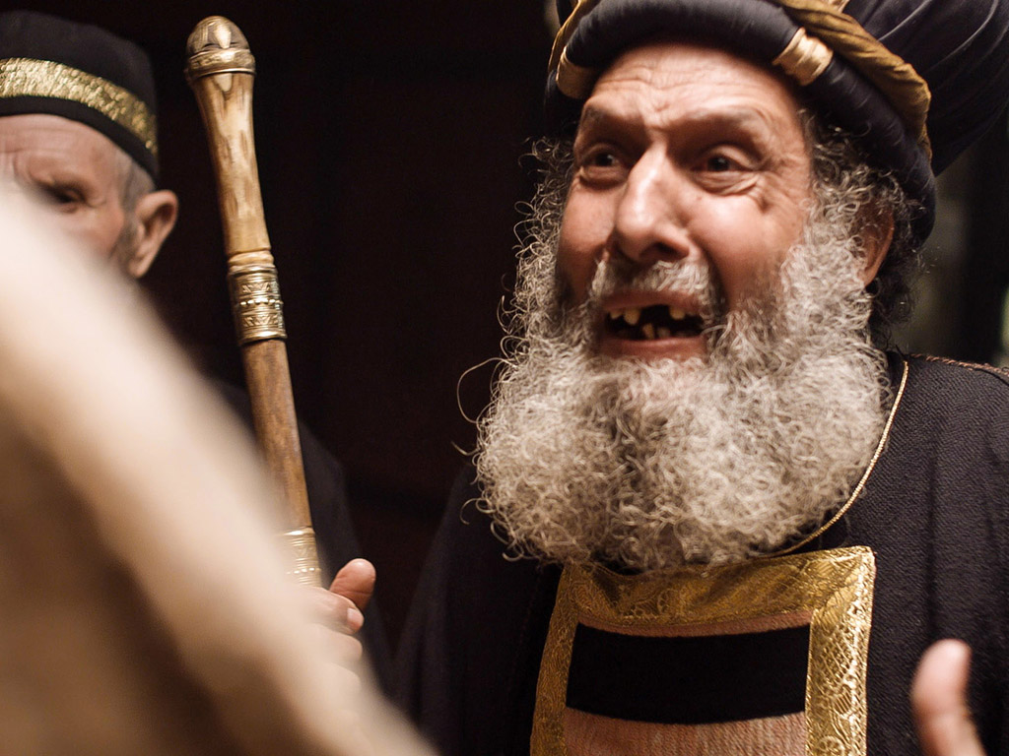

Slide 87
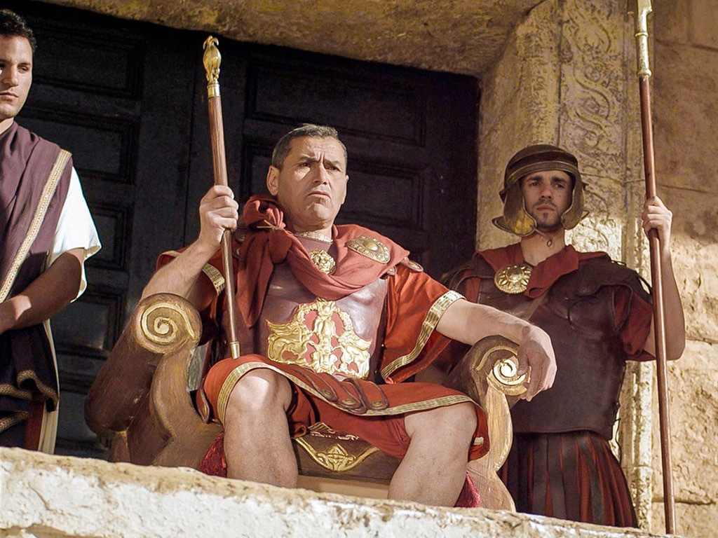

Slide 88
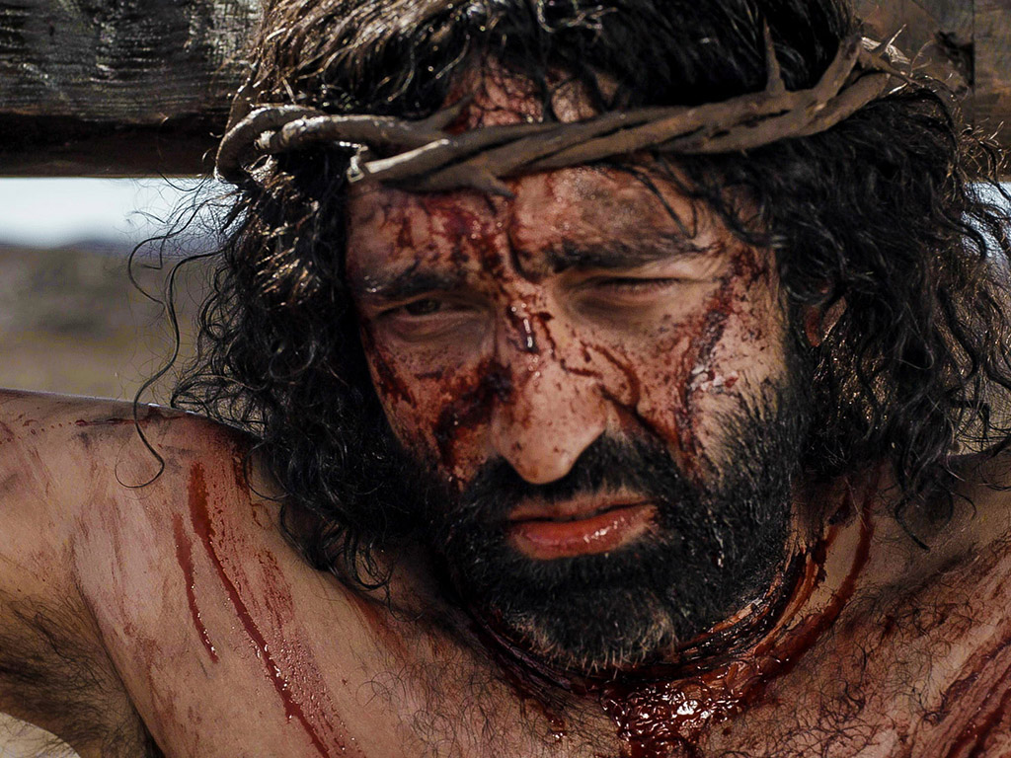

Slide 89
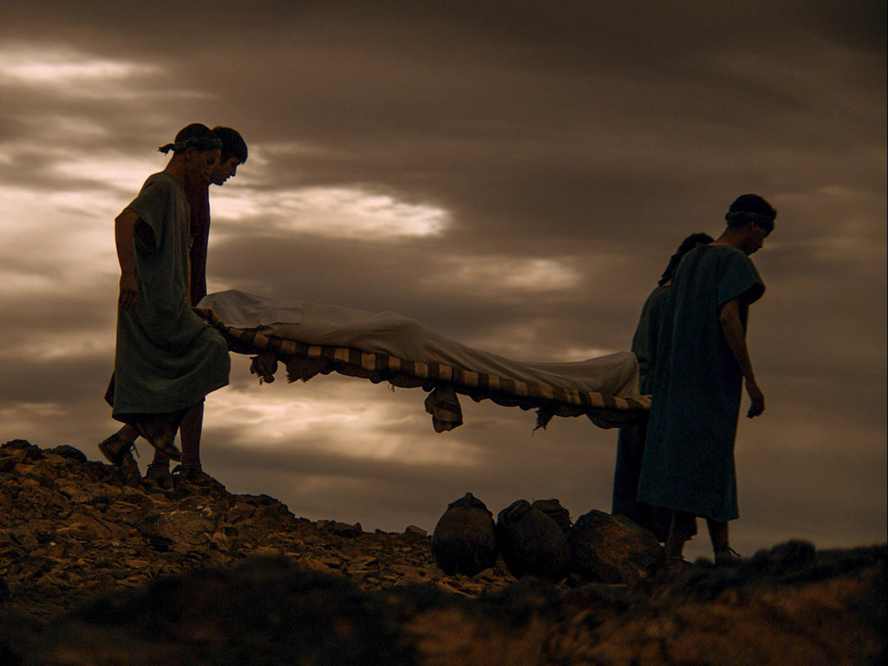

Slide 90
Slides on 约翰 20

Slide 91
马太 28:1-15
马可 16:1-20
路加 24:1-47
约翰 20:1-29
免费
圣经
图片
复活及的故事
耶稣复活了

Slide 96
Slides on 约翰 21

Slide 97
耶稣教导了他对所有相信之人的完全供应（约翰福音21章）。

Slide 98
免费
圣经
图片
约翰 21:1-14
复活节的故事
耶稣在加利利
向门徒显现

Slide 101
怎么得着 永 生?
约翰福音

Slide 102
I. 在基督里得永生的真理得到了 许都不一的 回应。
约翰福音 1–17

Slide 103
II. 相信 耶稣为你受死， 为你复活，就能得着永生。
约翰福音 18–21

Slide 104
主要思想
永生来自信靠
道成肉身的耶稣。
约翰福音

Slide 105
神圣的准则
神爱世人、甚至将他的独生子赐给他们、叫一切信他的、不至灭亡、
反得永生。
约翰福音3:16
Notes:
This may look like a cryptic message but it's actually the best known verse in the Bible. It tells us that God gives us life with him forever when we simply place our trust in Jesus Christ. This is no da Vinci Code. It's the Divine Code!
这看起来可能像一条隐秘的信息，但实际上它是圣经中最著名的一节经文。它告诉我们，只要我们单单相信耶稣基督，上帝就赐予我们永远与他同在的生命。这不是《达芬奇密码》，而是神圣密码！

Slide 106
Jesus rose to give you new life!
耶稣复活给你新生!
Notes:
In his nearly 600 page paperback that supposedly tells us the “truth” of Christianity, Brown NEVER EVEN ONCE mentions the resurrection of Christ. This is the CHIEF teaching of Christianity--that Christ proved his claims by coming back from the dead.
在他将近600页、号称揭示“基督教真相”的平装书中，布朗甚至一次都没有提到基督的复活。而复活正是基督教的核心教义——基督通过从死里复活证明了他所宣告的一切。

Slide 107
你如何能认识他?
承认你是罪人
相信耶稣为你而死
你忏悔并要从罪中回转
Notes:
This means Jesus is alive today. This also means you can know him personally. It’s as simple as A-B-C. Let’s bow our heads and if you wish to come into this new relationship with Christ, please pray to him now, acknowledging these three things to him.
这意味着耶稣今天仍然活着，也意味着你可以与他建立个人关系。这非常简单，就像A-B-C一样。让我们低头祷告，如果你愿意与基督建立这种新的关系，请现在向他祷告，向他承认以下三件事。

Slide 108
Black

Slide 109
圣经阐释 • BibleStudyDownloads.org
免费获得该讲解!
圣经学习下载
你需要更好地了解圣经吗？谁不需要呢？BibleStudyDownloads （圣经学习下载）为神学生和教师们提供了从 创世纪 到 启示录的 30万份 可编辑的免费PowerPoint和Word文件。
本网站的大部分资料由Dr. Rick Griffith 博士设计，他从1991年到2021年在新加坡神学院教授圣经、神学和讲道学，现在是约旦福音神学院的圣经释经教授。
圣经学习下载
Notes:
BE Bible Exposition—Chinese

